Slide 1

Działania szkoleniowe
Przegląd innowacji technicznych w zarządzaniu parkowaniem
Riccardo Enei, ISINNOVA, maj 2020 r.

Slide 2
Rozwiązania techniczne

Slide 3
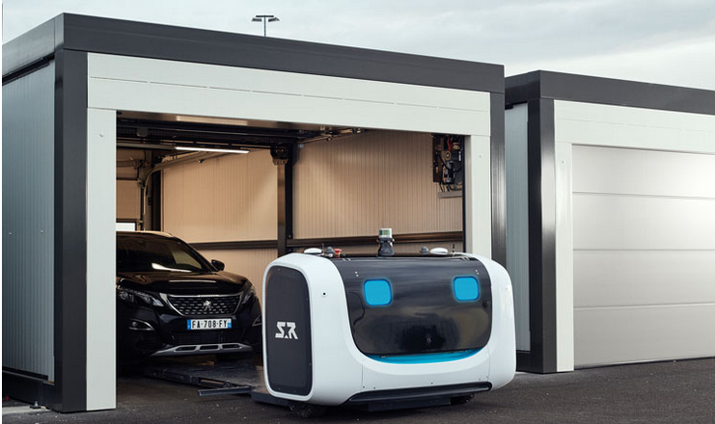
Przegląd innowacji w zakresie parkowania
#1: Zautomatyzowane odprowadzające roboty parkingowe
Zautomatyzowany system parkowania działa dzięki wykorzystaniu robotów do odbierania samochodów i bardziej efektywnego parkowania na tradycyjnym miejscu parkingowym. System został zainstalowany na lotnisku Lyon-Saint Exupéry w 2018 roku
Https://Www.Internationalairportreview.Com/News/82979/Lyon-airports-new-robotic-car-parking/

Slide 4
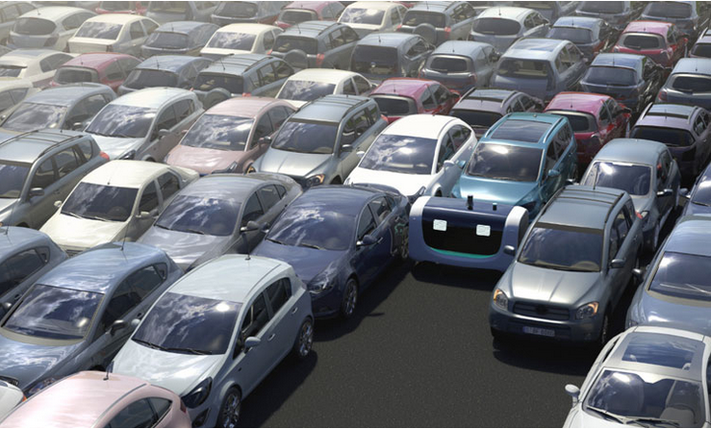
Przegląd innowacji w zakresie parkowania
#1: Zautomatyzowane odprowadzające roboty parkingowe
Skutki: zmniejsza to powierzchnię użytkową, tworząc ostatecznie o 50% więcej przestrzeni na tej samej powierzchni poprzez zwiększenie gęstości parkowania i blokowanie parkowania. W ten sposób zachowana zostaje integralność otaczających terenów
Ograniczana jest emisja CO2 poprzez wyeliminowanie ruchu pojazdów osobowych na parkingach. Roboty działają z wykorzystaniem silników elektrycznych, które nie emitują CO2.
Https://www.Internationalairportreview.Com/News/82979/Lyon-airports-new-robotic-car-parking/

Slide 5
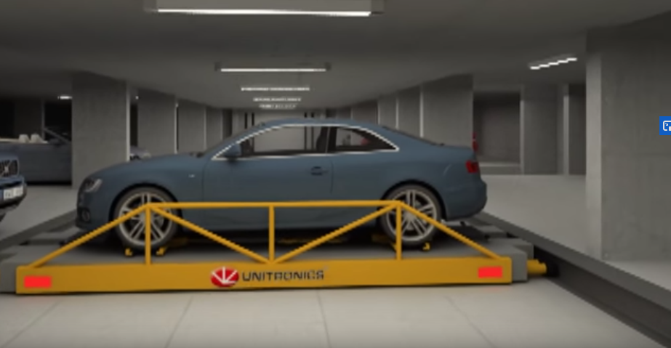
Przegląd innowacji w zakresie parkowania
#2: Windy parkingowe
Pracują przy użyciu podnośników mechanicznych do układania pojazdów w dostępnej przestrzeni „nad głową”, co umożliwia wykorzystanie kubatury, a nie tylko płaskich przestrzeni, jak to ma miejsce w przypadku tradycyjnych systemów parkingowych. Dzięki temu więcej pojazdów może zajmować dokładnie to samo miejsce parkingowe, a te mogą być układane po dwa, a nawet do trzech pojazdów jednocześnie.
https://www.youtube.com/watch?v=qMWki9Ssdh4

Slide 6
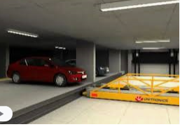
Przegląd innowacji w zakresie parkowania
#2: Windy parkingowe
Skutki: System wind parkingowych był powszechnie stosowany w rozwoju Zachodniego Hollywood (Kalifornia, USA), by zaoszczędzić powierzchnię o wielkości około 7.000 stóp kwadratowych dla najlepszych nieruchomości
https://www.youtube.com/watch?v=qMWki9Ssdh4

Slide 7
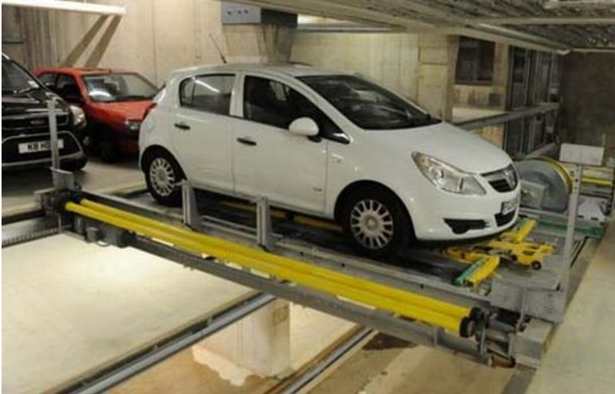
Przegląd innowacji w zakresie parkowania
#3: Parkingi zrobotyzowane
Chociaż są one nieco podobne do automatycznych robotów odprowadzających, ich różnica polega na tym, że zapewniają parkowanie w stylu magazynowym, na żądanie. Systemy te maksymalizują przestrzeń i czas parkowania, zapewniając jednocześnie odstępnianie pojazdów w ciągu kilku minut, na żadanie właściciela-kierowcy.
https://www.birminghammail.co.uk/news/local-news/birminghams-return-to-robotic-parking-132679
PARK4SUMP • Sesja szkoleniowa - Riccardo Enei

Slide 8

Przegląd innowacji w zakresie parkowania
#3: Parkingi zrobotyzowane
Skutki: System wyprodukowany przez niemiecką firmę Wohr, może pomieścić wszystkie rozmiary pojazdów i jest energooszczędny, ponieważ zmniejsza zapotrzebowanie na oświetlenie i wentylację, które są wymagane w podziemnych wielopiętrowych garażach (np. Parking Cube Car w Birmingham (Wielka Brytania)).
https://www.birminghammail.co.uk/news/local-news/birminghams-return-to-robotic-parking-132679

Slide 9
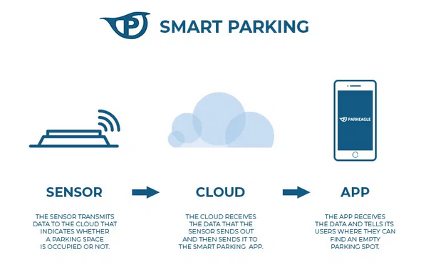
Przegląd innowacji w zakresie parkowania
#4: Inteligentne czujniki parkowania
Czujniki komunikują się w czasie rzeczywistym z systemem informacyjnym Parking-Routing-Information-System (PRIS) w celu prowadzenia kierowców do dostępnych miejsc parkingowych.
INTELIGENTE PARKOWANIE
SENSOR
CHMURA
APLIKACJA
Czujnik przesyła dane do chmury, które wskazują, czy miejsce parkingowe jest zajęte, czy nie.
Chmura otrzymuje dane wysyłane przez czujnik, a następnie przesyła je do aplikacji inteligentnego parkowania.
Aplikacja otrzymuje dane i informuje swoich użytkowników, gdzie mogą znaleźć wolne miejsce parkingowe.

Slide 10

Przegląd innowacji w zakresie parkowania
#9: Inteligentne czujniki parkowania
Skutki: Zdecydowana większość (87 procent) kierowców objętych badaniem w Harrogate (Wielka Brytania) uznała, że rozwiązanie to jest wygodniejsze niż korzystanie z automatów do wystawiania biletów. Pozostawali na miejscach parkingowych dłużej niż w porównywalnych sytuacjach przy tradycyjnych formach opłaty - średnio o 10 minut więcej w przypadku lokalizacji na ulicy i o 50 minut więcej w przypadku lokalizacji poza ulicą. Skutkuje to większymi dochodami dla władz lokalnych i większą ilością czasu spędzanego przez osoby prywatne na głównej ulicy.
Kompleksowa platforma zarządzania parkowaniem
Odblokuj swój potencjał parkowania na ulicach
https://appyway.com/kerbside-management/
Notes:
The UK company AppyParking is introducing smart parking schemes across several towns and cities, helping to reduce driver stress, congestion and emissions generated while looking for parking spaces by navigating drivers directly to available bays.
AppyParking has worked with a number of UK authorities, including Harrogate Borough Council, North Yorkshire County Council, and Coventry City Council, to install sensors in Pay and Display parking bays. This means users who download the app can see real-time availability of spaces and eventually EV chargepoints across the cities.
The report from the UK Department for Transport https://assets.publishing.service.gov.uk/government/uploads/system/uploads/attachment_data/file/846593/future-of-mobility-strategy.pdf shows details on the Harrogate case study.

Slide 11
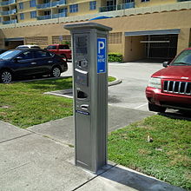
Przegląd innowacji w zakresie parkowania
#5: Płatność za parkowanie metodą „płać za tablicę rejestracyjną”
Technologia ta pozwala kierowcom płacić za miejsca parkingowe rejestrując numer rejestracyjny samochodu w kiosku parkingowym, a następnie płacić kartą kredytową lub gotówką. Mogą oni rezerwować miejsce tak długo, jak długo chcą, a w przypadku konieczności przedłużenia postoju, mogą to zrobić zdalnie za pomocą aplikacji.
https://en.wikipedia.org/wiki/Pay-by-plate_parking

Slide 12

Przegląd innowacji w zakresie parkowania
#5: Płatność za parkowanie metodą „płać za tablicę rejestracyjną”
Skutki: System został wdrożony w Pittsburghu w 2012 r. i od tego czasu miasto odnotowało wzrost przychodów z parkowania. W tym samym czasie nastąpił ogromny spadek liczby wystawianych mandatów.
Nowoczesne płatności mobilne za parkowanie na i poza ulicą w Pittsburgu
http://www.gomobilepittsburgh.com/

Slide 13
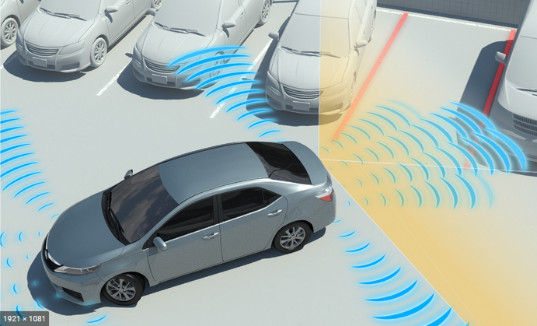
Przegląd innowacji w zakresie parkowania
#6: Projektowanie parkingów 3D i sygnalizacja: pomoc przy parkowaniu
Projektowanie 3D i sygnalizacja kształtują wykorzystanie innowacyjnych technologii, takich jak wspomaganie parkowania. Technologia ta wykorzystuje czujniki wbudowane w zderzak pojazdu do wykrywania i sygnalizowania konieczności zmiany kursu i ewentualnych przeszkód dla kierowcy.
https://www.bosch-mobility-solutions.com/en/products-and-services/passenger-cars-and-light-commercial-vehicles/driver-assistance-systems/parking-aid/

Slide 14
Przegląd innowacji w zakresie parkowania
#6: Projektowanie parkingów 3D i sygnalizacja: pomoc przy parkowaniu
Skutki: Korzyści systemowe dla kierowców:
Komfort i wsparcie podczas parkowania i manewrowania
Unikanie irytujących napraw wynikających z małych uszkodzeń
i zadrapań
Bardziej efektywne wykorzystanie ciasnych miejsc parkingowych

Slide 15
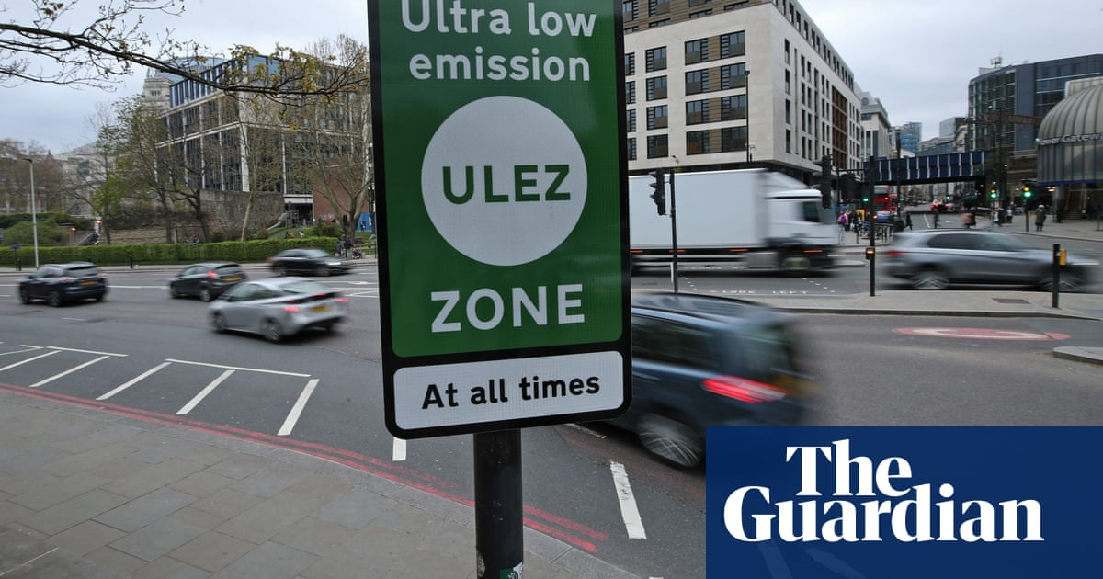
Przegląd innowacji w zakresie parkowania
#7: Opłaty za parkowanie w oparciu
o zanieczyszczenie
Najbardziej przyjazne dla środowiska pojazdy, takie jak samochody elektryczne, hybrydowe i paliwooszczędne, korzystają z rabatu, podczas gdy "brudniejsze" samochody płacą dodatkowo. System ten został wprowadzony w Madrycie w 2004 roku w celu zmniejszenia śladu węglowego miasta, a następnie w Londynie w 2018 roku.
https://www.theguardian.com/world/2020/apr/16/uk-cities-postpone-clean-air-zone-plans-due-to-covid-19-crisis

Slide 16
Przegląd innowacji w zakresie parkowania
#7: Opłaty za parkowanie w oparciu
o zanieczyszczenie
Skutki: Rząd promuje Strefy Czystego Powietrza jako najlepszy sposób wpływania na zachowania kierowców. Jednak ich utworzenie zajmuje kilka lat, nie wspominając o konieczności poniesienia znacznych wydatków. Ponieważ nie jest potrzebna fizyczna infrastruktura, parkowanie oparte na stopniu emisji zanieczyszczeń, zapewniają podobne wyniki przy ułamku kosztów i mogą zostać wdrożone w ciągu kilku tygodni.
Kierowcy są informowani o wpływie pojazdu na środowisko podczas parkowania
https://www.europeanparking.eu/media/1542/3_uk_cityoflondon_ringgoebp_presentation.pdf

Slide 17
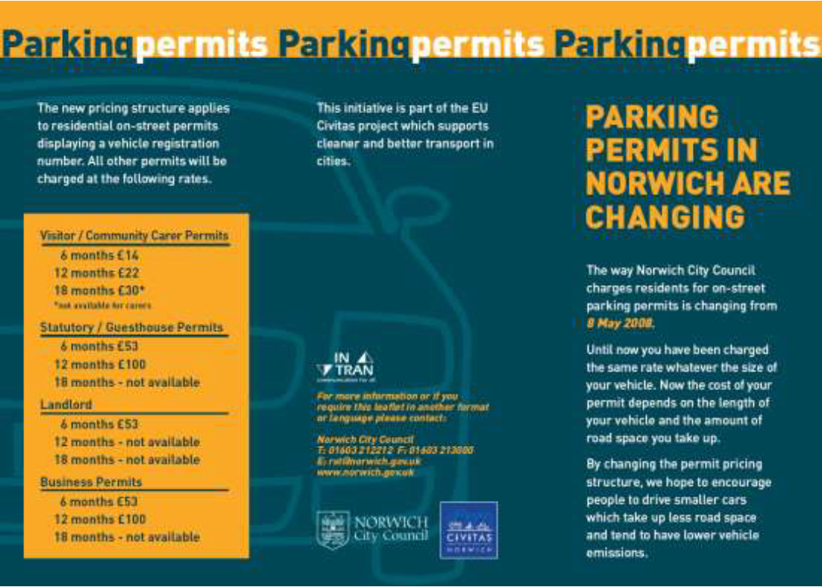
Przegląd innowacji w zakresie parkowania
#8: Opłaty parkingowe zależne od długości pojazdu
Dłuższe i większe pojazdy są na ogół droższe. System wprowadza demokratyczny środek, dzięki któremu kierowcy płacą za to, ile miejsca zajmują, a nie tylko za to, jak długo z niego korzystają. W ten sposób ludzie są zachęcani do inwestowania w mniejsze samochody, tak samo jak parkowanie oparte na emisjach zachęca do korzystania z bardziej ekologicznych pojazdów. Działanie to zostało wdrożone w Norwich (Wielka Brytania) w 2008 roku.
https://civitas.eu/sites/default/files/720-2.pdf

Slide 18
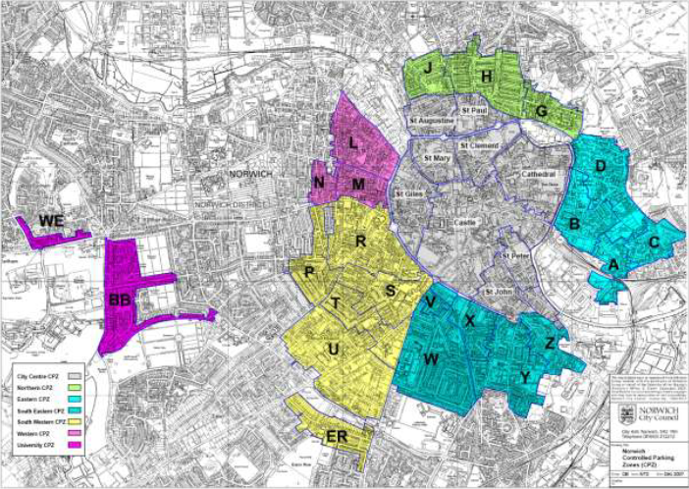
Przegląd innowacji w zakresie parkowania
#8: Opłaty parkingowe w zależności od długości pojazdu
Skutki: W Norwich (Wielka Brytania), przy analizowaniu potencjału strategii cen parkingowych w zakresie wpływu na mniejsze samochody, wykazano oszałamiającą redukcję emisji CO2 o 2700 ton w najbardziej optymistycznych scenariuszach, do około 300 ton w najbardziej ostrożnych.
https://civitas.eu/content/measure-result-influencing-choice-vehicle-towards-smaller-and-more-fuel-efficient-vehicles
Notes:
More on this trial, impacts and implmentation can be found in the CIVITAS SMILE (2006) evaluation report Influencing the choice of vehicle towards smaller
and more fuel efficient vehicles in https://civitas.eu/sites/default/files/720-2.pdf . The report deals with the implementation stages of the measure, discussing limitations and potential benefits of vehicle lengths parking fees measures.

Slide 19
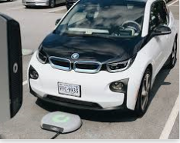
Przegląd innowacji w zakresie parkowania
#9: Ładowanie bezprzewodowe na miejscach parkingowych
Dostępnych jest już kilka rozwiązań bezprzewodowego ładowania pojazdów elektrycznych, a u dostawców takich jak Plugless, można korzystać z bezprzewodowego ładowania na parkingach.
https://www.pluglesspower.com/

Slide 20
Przegląd innowacji w zakresie parkowania
#9: Ładowanie bezprzewodowe na miejscach parkingowych
Wpływ i realizacja:
WiCh - Wireless Charging of Electric Vehicles - było zakrojonym na szeroką skalę 18-miesięcznym badaniem użytkowników (2017 r.) w zakresie indukcyjnego ładowania, obejmującym 20 pojazdów wprowadzonych do istniejących flot, które miały być testowane przez użytkowników w ich zwykłej pracy w Szwecji. Pojazdy zostały rozmieszczone w 8 różnych miejscach na południu Szwecji, w miastach Sztokholm, Uppsala i Göteborg.
Norwegia zainstaluje pierwsze na świecie bezprzewodowe stacje ładowania samochodów elektrycznych dla taksówek na parkingach w Oslo. Projekt bezprzewodowego szybkiego ładowania zmniejszy emisję gazów cieplarnianych z sektora taksówek do 2023 roku.

Slide 21
Korzyści

Slide 22
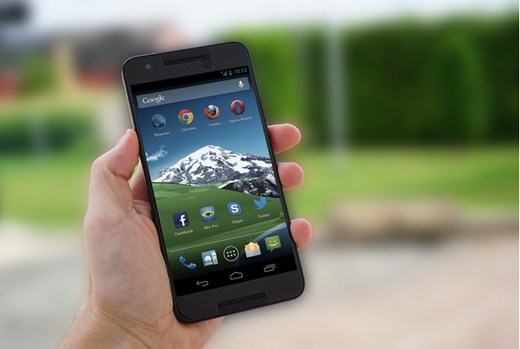
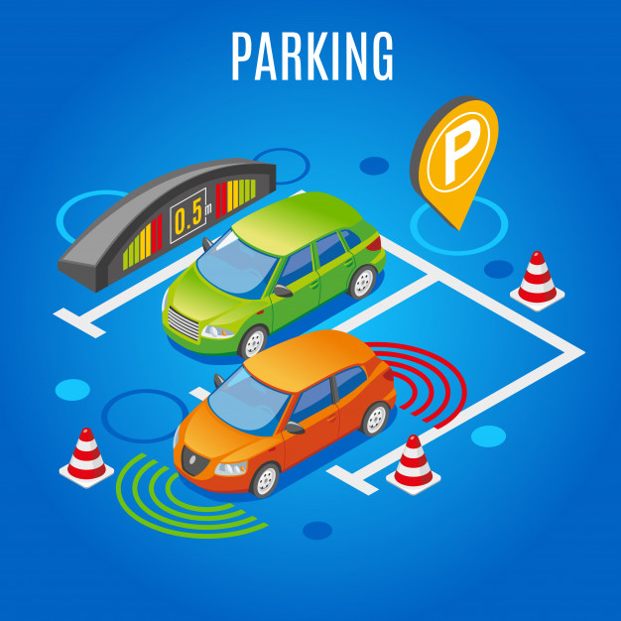
Korzyści z rozwiązań technicznych
  Skrócenie czasu poszukiwania miejsca parkingowego
  Zmniejszenie zatorów komunikacyjnych i emisji
  Poprawa egzekwowania przepisów dotyczących
  parkowania
  Zwiększające się strumienie dochodów
  Poprawa dostępności miejsc parkingowych
  Rosnące wskaźniki obłożenia miejsc parkingowych
  Wspieranie lokalnej gospodarki
  Poprawa jakości życia
  Poprawa bezpieczeństwa

Slide 23
Wpływ rozwiązań technicznych: Parking SF
San Francisco Park był jednym z pierwszych miast, które przyjęło dynamiczne podejście do cen parkowania, w połączeniu z pomiarami.
Opłaty różnią się w zależności od bloku, pory dnia i dnia tygodnia, aby osiągnąć docelowy wskaźnik obłożenia od jednego do dwóch dostępnych miejsc na każdym odcinku drogi.
Dostępność miejsc parkingowych można określić na stronie internetowej SF Park lub za pomocą aplikacji mobilnej.

Slide 24
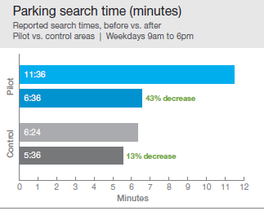
Korzyści z rozwiązań technicznych
Wyniki w obszarach pilotażowych San Francisco Sfpark (inteligentne parkometry, które zmieniają poziom cen w zależności od lokalizacji, pory dnia i dnia tygodnia).
Czas poszukiwania miejsca parkingowego (minuty)
Zaraportowane czasy poszukiwania, przed i po
Pilotaż vs. obszary kontrolne
Dni powszednie od 9:00 do 18:00
  W obszarach pilotażowych SFpark większość osób zgłosiła, że czas potrzebny na znalezienie miejsca zmniejszył się o 43%, w porównaniu z 13% spadkiem w obszarach kontrolnych.
43% spadek
13% spadek
Notes:
SFpark was a federally-funded demonstration of a new approach to managing parking. It used better information, including real-time data where parking is available, and demand-responsive parking pricing to help make parking easier to find. As a federally-funded demonstration of a new approach to managing parking, the SFpark project collected an unprecedented data set to enable a thorough evaluation of its effectiveness.
Evaluation findings
The San Francisco Municipal Transportation Agency (SFMTA) evaluated the SFpark pilot project to see how effectively this approach to managing parking delivered the expected benefits. The evaluation showed that after SFpark, San Francisco saw:
Average parking rates were lower
Parking availability improved
It is easier to find a parking space
It is easier to pay and avoid parking citations
Greenhouse gas emissions decreased
Vehicle miles traveled decreased
The SFMTA produced four documents as part of the evaluation, available online:
Summary of the evaluation findings
Full evaluation report
Overview of SFpark
Technical “how to” manual
http://sfpark.org/about-the-project/pilot-evaluation/

Slide 25
Korzyści z rozwiązań technicznych
Wyniki w obszarach pilotażowych San Francisco Sfpark (bariery do pokonania i rozwiązania)
  Wyzwaniem była zgodność płatności. O ile polityka cenowa reagująca na popyt przynosi oczekiwane korzyści, o tyle korzyści te są bardziej widoczne tam, gdzie większość ludzi płaci wprost w parkometrze. Dane z oceny pilotażu potwierdziły, że w wielu blokach zgodność płatności z taryfami jest stale niska, co ma miejsce, gdy samochody są zaparkowane bez wniesienia opłaty.
Rozwiązania
  Aby pomóc w zwiększeniu zgodności z przepisami dotyczącymi cennika, płatności zostały znacznie ułatwione w obszarach pilotażowych. Wprowadzono PayByPhone (płatności przez telefon), a także nowe parkometry, które przyjmują płatności kartą kredytową, kartami parkingowymi i monetami.

Slide 26
Korzyści z rozwiązań technicznych
Wyniki w obszarach pilotażowych San Francisco Sfpark (bariery do pokonania i rozwiązania)
  Bariery regulacyjne dla tego podejścia. Obecne przepisy uniemożliwiają pobieranie opłat za krótkie pobyty poniżej pięciu minut, co oznacza, że nie jest możliwe automatyczne pobieranie opłat za małe przyrosty czasu.
Rozwiązania
  Rząd centralny powinien wdrożyć dynamiczne zarządzanie poprzez umożliwienie pobierania opłat w małych krokach i wprowadzenie dynamicznej organizacji ruchu.

Slide 27
Korzyści z rozwiązań technicznych
Wyniki w obszarach pilotażowych San Francisco Sfpark (bariery do pokonania i rozwiązania)
  Złożoność technologiczna w zarządzaniu systemem.
  Z technologicznego punktu widzenia, wykorzystanie danych pochodzących od wielu dostawców i z wielu źródeł wymagało znacznego “oczyszczenia”, złożenia i uzgodnienia danych.
Rozwiązania
  Posiadanie konsultantów na miejscu w celu bezpośredniej współpracy z pracownikami lokalnymi było niezbędne w pracy nad licznymi kwestiami związanymi z przetwarzaniem danych.

Slide 28
Wpływy rozwiązań technicznych: Smart Parking
w Treviso (Włochy)
  Miasto Treviso (85 000 mieszkańców) jest od 2010 roku wyposażone w innowacyjny system zarządzania parkowaniem oparty o wykorzystanie magnetycznych czujników indukcyjnych umieszczanych pod każdym pojedynczym miejscem parkingowym.
  Pozwala to na stałą komunikację z parkomatami oraz
  z systemem centralnym za pomocą systemu transmisji. System dostarcza danych o zajętości i obrotach w czasie rzeczywistym dla każdego z 2400 miejsc parkingowych w historycznym centrum.
  Dzięki dofinansowaniu z funduszy europejskich (projekt Life oraz PERHT) system został rozszerzony w 2015 roku o stanowiska załadunku/rozładunku w zabytkowym centrum.
Notes:
Benefit of the new Treviso App: The new APP allows for more flexibility: it will be possible to pay for an occasional stop without the need for registration by the user, using their credit card: TrevisoApp will also be able to administer multiple payment titles. For example, a family will be able to manage multiple vehicles from a single account, (even those used by their children).

Slide 29
Wpływy rozwiązań technicznych: Smart Parking
w Treviso (Włochy)
  W 2019 r. nowa aplikacja (TrevisoApp) została zintegrowana
  z inteligentym systemem parkowania:
  ✅ pozwala ona użytkownikowi na większą elastyczność
  w płaceniu za rzeczywisty czas parkowania, bez żadnego pośrednictwa (np. wiele pojazdów z jednym kontem);
  ✅ prowadzi kierowcę na miejsce parkingowe, pozwalając mu na wybór najszybszej trasy i zmniejszając wpływ na środowisko naturalne miasta;
  ✅ daje możliwość dodawania wirtualnych abonamentów w celu zaspokojenia konkretnych potrzeb miasta (kategorie chronione, stanowiska ładowania samochodów elektrycznych, ...).
Notes:
Benefit of the new Treviso App: The new APP allows for more flexibility: it will be possible to pay for an occasional stop without the need for registration by the user, using their credit card: TrevisoApp will also be able to administer multiple payment titles. For example, a family will be able to manage multiple vehicles from a single account, (even those used by their children).

Slide 30
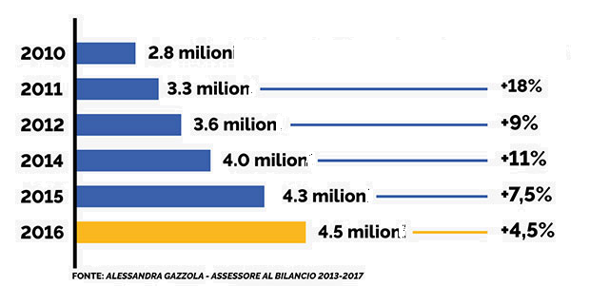
Korzyści z rozwiązań technicznych
Wyniki w Ipark Treviso (Włochy) (bezprzewodowe czujniki zainstalowane na płatnych parkingach oraz TrevisoApp do płatności i rezerwacji).
Wzrost przychodów z parkowania (+60%) po wdrożeniu Ipark (2010)

Slide 31
Korzyści z rozwiązań technicznych
  Złożoność w zarządzaniu rozwiązaniem (administracja)
  Gmina Treviso w 2009 roku była świadoma złożoności zarządzania rozwiązaniami inteligentnego parkowania (czujniki, liczniki, sprzęt
  i oprogramowanie, itp.).
Wyniki w Ipark Treviso (Włochy) (bariery do pokonania).
Rozwiązania
  Skuteczne ramy regulacyjne i solidne zarządzanie były zasadniczymi elementami gwarantującymi powodzenie rozwiązania;
  w szczególności zapewnienie długotrwałej koncesji dla zwycięzcy przetargu

Slide 32
Czynniki sprzyjające i bariery

Slide 33
Kluczowe czynniki sprzyjające rozwiązaniom technicznym
  Udostępnianie otwartych danych i kodu źródłowego: W celu promowania dostępu do danych można udostępniać otwarte dane i otwarty kod źródłowy. Umożliwia to twórcom oprogramowania i badaczom wdrażanie własnych innowacji w celu ulepszenia systemu parkingowego;
  Wspieranie opracowywania i wykorzystywania znormalizowanych danych: na przykład, tak jak w Wielkiej Brytanii, gdzie Sojusz na Rzecz Standardów Danych Parkingowych (APDS), utworzony przez Międzynarodowy Instytut Parkowania i Mobilności (IPMI), Brytyjskie Stowarzyszenie Parkingowe (BPA) i Europejskie Stowarzyszenie Parkingowe (EPA), którego misją jest opracowywanie znormalizowanych danych, mógłby doprowadzić do bardziej płynnych i łatwiejszych metod płatności w całym kraju;
Notes:
DATA STANDARDS
The Alliance for Parking Data Standards (APDS), formed by the International Parking & Mobility Institute (IPMI), the British Parking Association (BPA), and the European Parking Association (EPA), is a not-for-profit organization with the mission to develop, promote, manage, and maintain a uniform global standard that will allow organizations to share parking data across platforms worldwide. The web site https://www.allianceforparkingdatastandards.org/news provides information on the association key initiatives.

Slide 34
Kluczowe przeszkody w realizacji
  Technologia: solidność urządzeń czujnikowych - Odpowiadające na popyt ceny pomagają poprawić zarządzanie parkowaniem i zoptymalizować wyniki, ale bariery wynikają ze sprawności technologii, np. wczesna degradacja baterii, zakłócenia elektromagnetyczne, kontrola operacyjna nad transmisją danych;
  Bariery regulacyjne: Elastyczne przepisy prawne są niezbędne, aby miejsca parkingowe mogły być wielofunkcyjne, tak by władze mogły często zmieniać ich przeznaczenie. Na przykład zatoczki dla mieszkańców, które
  w ciągu dnia są puste, mogą być udostępniane na krótkie parkowanie
  i płatne według różnych stawek przy naliczaniu minutowym.
  Inwestycja: Początkowa kosztowna inwestycja stanowiłaby barierę, nawet jeśli w perspektywie długoterminowej oszczędności w zakresie efektywności
  i egzekwowania przepisów - a także dodatkowe dochody z mikrotransakcji - mogłyby poprawić ogólną sytuację finansową.
Notes:
An overview on technical barriers in the use of sensors for dynamic demand-responding parking pricing can be found in the
San Francisco SFpark Pilot Project Evaluation: http://sfpark.org/about-the-project/pilot-evaluation/

Slide 35


Dziękuję!
Riccardo Enei
Dane kontaktowe
ISINNOVA, Włochy
Via Sistina 42, 00187, Rzym
renei@isinnova.org
http://www.civitas.eu

